Slide 1

JAVA
Lenguajes Formales y de Programación
Escuela de Ingenieria de Ciencias Y Sistemas
Facultad de Ingenieria
Universidad de San Carlos de Guatemala

Slide 2


Agenda
Recursos
https://youtu.be/LWrkE-ujMRk
RECORDATORIOS
¿Qué es Java?
Link de Quizziz
Breve historia de Java
Características principales
Principales usos de Java
Ejemplo práctico

Slide 3
COMPETENCIA QUE DESARROLLAREMOS
El estudiante comprende el funcionamiento del lenguaje de programación Java a través de su aplicación para la resolución de problemas relacionados con las fases del compilador.

Slide 4
¿Qué es Java?
Java es un lenguaje de programación orientado a objetos, multiplataforma y de propósito general, diseñado para ser portable, seguro y de alto rendimiento mediante el uso de la JVM (Java Virtual Machine).
Características clave
Multiplataforma (WORA)
Sintaxis similar a C/C++
Manejo automático de memoria (Garbage Collector)
Ampliamente usado en web, móvil y empresarial

Slide 5
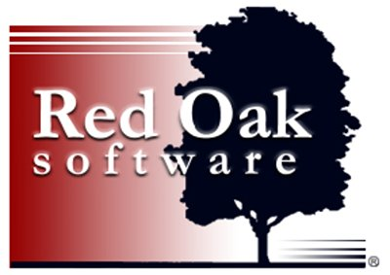
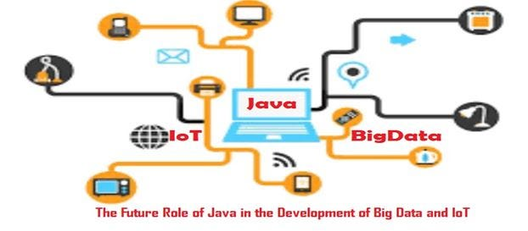
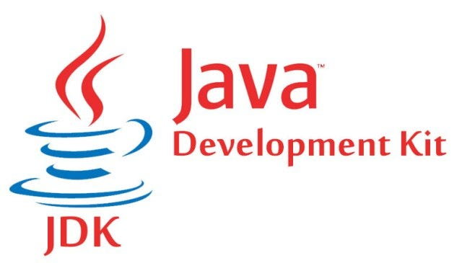
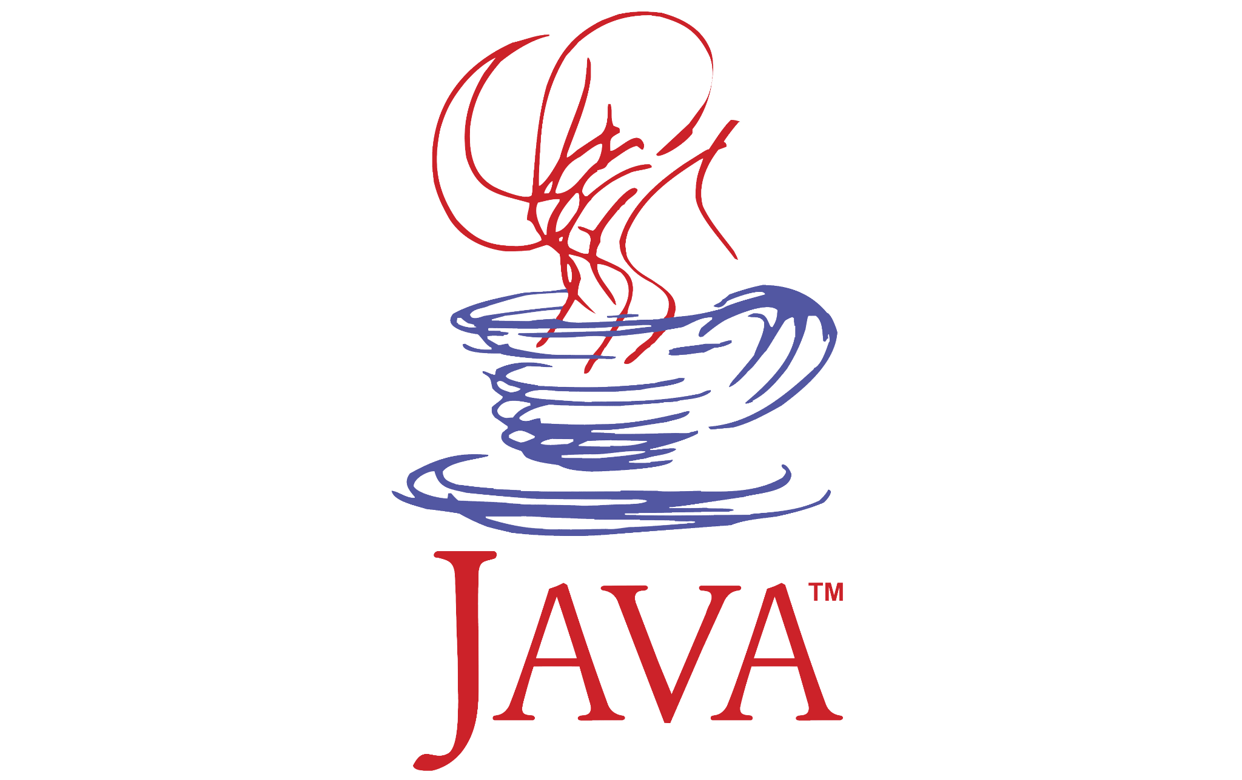

Breve historia de Java
1995
Renombrado a Java y lanzado oficialmente.
2010
Oracle adquiere Sun Microsystems.
1991
Proyecto "Oak" (Sun Microsystems).
1996
JDK 1.0 (Primera versión pública).
Actualidad
Uso en Android, cloud, IoT y big data.

Slide 6
Características principales
Orientado a Objetos: Clases, herencia, polimorfismo.
Portable: Ejecución en JVM (sin dependencia del SO).
Robusto: Manejo de excepciones y seguridad integrada.
Multihilo: Soporte para concurrencia.

Slide 7



Principales usos de Java
Desarrollo web: Spring, Jakarta EE.
Aplicaciones móviles: Android (Kotlin compila a JVM).
Empresarial: Bancos, sistemas distribuidos.
Big Data: Hadoop, Apache Spark.

Slide 8
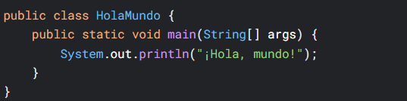
Ejemplo de código básico

Slide 9
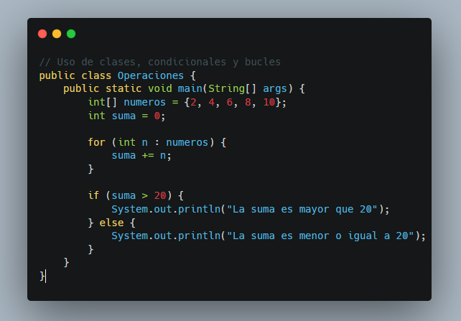
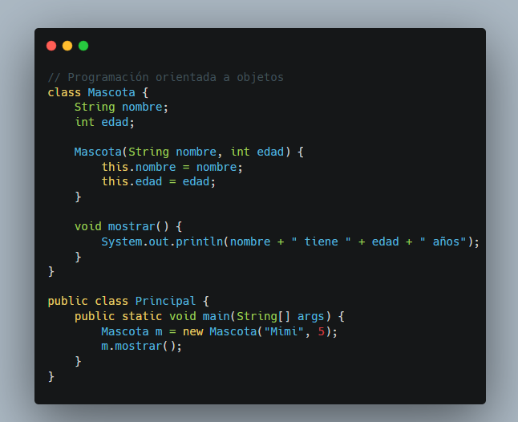
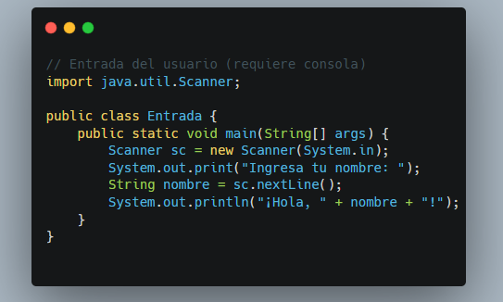
Ejemplos

Slide 10
CONCEPTOS CLAVE APRENDIDOS
Definición de Java
Lenguaje de programación orientado a objetos, multiplataforma y de propósito general.
Funciona en la JVM (Java Virtual Machine), lo que permite portabilidad (WORA: Write Once, Run Anywhere).
Historia
Creado por James Gosling (Sun Microsystems, 1991).
Lanzamiento público en 1995 con JDK 1.0.
Adquirido por Oracle en 2010.

Slide 11
CONCEPTOS CLAVE APRENDIDOS
Características Principales
Sintaxis similar a C/C++ (pero más simple).
Recolección de basura (Garbage Collector): Manejo automático de memoria.
Multihilo: Soporte para programación concurrente.
Seguridad: Diseñado para evitar vulnerabilidades (ej. sin punteros).
Orientación a Objetos (Pilares)
Encapsulamiento: Ocultar datos con modificadores de acceso (private, public).
Herencia: Reutilizar código mediante clases padre/hijo (extends).
Polimorfismo: Mismo método, comportamientos distintos.

Slide 12
CONCEPTOS CLAVE APRENDIDOS
Usos Comunes
Desarrollo web: Frameworks como Spring y Jakarta EE.
Aplicaciones móviles: Android (aunque usa Kotlin, sigue basado en JVM).
Sistemas empresariales: Banca, logística, etc.
Big Data: Herramientas como Hadoop y Apache Spark.

Slide 13
VALORES
Responsabilidad: Al comprender los orígenes del lenguaje, el estudiante valora el aprendizaje técnico.
Disciplina: Se requiere precisión para respetar normas y estructuras del lenguaje.
Perseverancia: Requiere insistencia y esfuerzo al enfrentarse a errores o desafíos.
Orden: Requiere estructurar el pensamiento lógico de forma secuencial y clara.

Slide 14
REFERENCIAS
Gosling, J. (2005). The Java Programming Language.n
Oracle. Java Documentation. docs.oracle.com/javase

Slide 15

¡GRACIAS POR SU ATENCIÓN!
DUDAS
RECUERDA QUE TENEMOS NUESTRO FORO SEMANAL DONDE PUEDES CONSULTAR CUALQUIER DUDA QUE TE SURJA EN LA SEMANA

